Slide 1

SOFTWARE ENGINEERING
ChemTrack
把危化品管理变成一条可追溯责任链
可行性研究与需求规格说明书汇报
顾峰鸣：Web 版 张誉诚：Release 桌面端
采购
入库
领用
使用
归还
处置
审计
2026.09 · 课程设计答辩版
WEB × DESKTOP RELEASE

Slide 2
01 / 问题与价值
责任链断裂，比功能不足更危险
危化品风险来自跨角色、跨状态的信息断裂；系统目标是把每一批次的证据链连接起来。
现状断点
ChemTrack 的回答
信息分散
一套台账
账本、表格、口头记录各自独立，库存和有效期无法联动。
批次、CAS、有效期、存储要求和二维码统一建档。
审批脱节
分级审批
申请、教师审批、管理员复核缺少统一的状态与证据。
高风险试剂必须教师审批 + 管理员复核。
责任难追
可追溯闭环
使用、归还、处置和异常分散，出问题时难以还原链路。
从采购到处置持续留痕，风险中心主动提示和收敛。
每一批危化品都能回答：从哪里来、谁批准、谁使用、剩多少、如何处置。
顾峰鸣 Web 版 · 张誉诚 Release 桌面端
CHEMTRACK / 02
02

Slide 3
02 / 可行性研究
五维可行性：MVP 先落地，再扩展治理能力
技术与操作已验证，经济可控；社会价值明确，法律适用保留学校制度复核边界。
01
02
03
04
05
经济
技术
操作
社会
法律
低成本复用
路线成熟
角色贴合
降低遗漏
制度复核
已有前后端与桌面端成果，部署与软件采购成本可控。
Java 17 + Spring Boot 3.4 + Vue 3 + Vite + MySQL 8 已跑通。
学生、教师、管理员、安全负责人按业务路径分区操作。
把安全责任从个人记忆转成流程证据，管理更透明。
覆盖安全能力，最终制度口径与法律适用由学校审核。
可验证
可验证
可验证
可验证
可验证
总判定 / 方案可行，下一阶段重点转向认证、备份、安全和合规治理。
顾峰鸣 Web 版 · 张誉诚 Release 桌面端
CHEMTRACK / 03
03

Slide 4
03 / 系统边界
双端交付，统一一套业务责任链
Web 版面向浏览器操作；Release 桌面端用 WPF + WebView2 封装，启动后端并在退出时回收进程。
Web 版
Vue 3 + Vite
总览、档案、审批、预警、审计
REST API
MySQL 8
健康检查
业务状态流转
事务与审计
users · chemicals
requests · usages
audit_logs · alerts
Release 桌面端
.NET 8 WPF + WebView2
启动后端、健康检查、回收进程
统一状态 / 统一约束 / 统一留痕
角色边界：学生提交与归还 · 教师审批高风险申请 · 管理员复核、发放、入库 · 安全负责人处理异常与废弃物
顾峰鸣 Web 版 · 张誉诚 Release 桌面端
CHEMTRACK / 04
04

Slide 5
04 / 业务闭环
从采购到处置：每个状态都有下一位责任人
正常链持续记录批次、审批、库存、使用与处置；异常路径负责阻断、预警和闭环处理。
01
02
03
04
05
06
07
08
采购
入库
领用
使用
归还
预警
处置
审计
正常链
异常分支
待采购 → 采购中 → 待验收 → 已入库 → 可领用 → 分级审批 → 已发放 → 使用中 → 已归还 → 待处置 → 已处置
库存不足 / 已过期 / 审批驳回 / 归还不一致 / 泄漏 / 存储异常
→ 阻断正常领用，生成预警或异常事件，进入处理与审计闭环
顾峰鸣 Web 版 · 张誉诚 Release 桌面端
CHEMTRACK / 05
05

Slide 6
05 / 需求规格
功能需求：围绕危化品全生命周期形成闭环
每个核心动作都有角色边界、状态变化、数据对象和审计记录。
FR-01
FR-02
FR-03
批次档案
采购入库
领用审批
CAS、有效期、存储要求、二维码和位置
申请 → 审批 → 采购中 → 验收 → 入库
普通试剂单级审批，高风险双重审批
FR-04
FR-05
FR-06
出库与使用
归还登记
风险与审计
办理发放时事务扣减库存，建立使用记录
实际使用量、归还量、异常说明与库存回补
预警、异常、废弃物和汇总报表全程留痕
验收口径：角色可执行 · 状态可追踪 · 库存可校验 · 关键动作可审计
顾峰鸣 Web 版 · 张誉诚 Release 桌面端
CHEMTRACK / 06
06

Slide 7
06 / 质量与边界
把“能运行”变成“可依赖”
性能、可靠性、可用性和出错处理共同决定安全系统的可信度；系统边界先于扩展路线。
性能
可靠性
可用性
出错处理
课堂演示规模下列表与查询即时反馈
出库、归还使用事务，库存不能小于 0
后端未启动时进入演示数据模式
越权、过期、库存不足时阻断提交
验证 / 接口响应与边界数据测试
验证 / 异常回滚与日志核对
验证 / 断后端与恢复场景演示
验证 / 错误提示与阻断规则
逆向需求：系统绝不能做什么
下一阶段：扩展治理能力
不能绕过审批直接出库
不能出现负库存
不能删除关键审计事实
不能把演示数据当真实台账
JWT 登录与细粒度权限
通知中心、移动端、报表增强
批次与处置记录进一步细化
法规规则可配置、可审计
顾峰鸣 Web 版 · 张誉诚 Release 桌面端
CHEMTRACK / 07
07

Slide 8
07 / 建模证据
DFD：角色、处理、数据存储形成可追踪链路
需求中的每个业务动作，都能在处理过程和数据存储中找到位置。
外部实体
ChemTrack 核心处理
数据存储
关键数据流
学生
指导教师
实验室管理员
学院安全负责人
校园统一认证
P1 用户与角色
P2 档案与批次库存
P3 采购、验收与入库
P4 领用申请与分级审批
P5 出库、使用与归还
P6 预警 / P7 处置 / P8 审计
D1 用户库
D2 危化品档案库
D3 批次库存库
D4 领用记录库
D5 审批记录库
D6 审计日志库
申请
审批结果
入库信息
库存查询
异常上报
预警通知
统计报表
一个动作同时留下：页面反馈 + API 结果 + 数据变化 + 审计证据
顾峰鸣 Web 版 · 张誉诚 Release 桌面端
CHEMTRACK / 08
08

Slide 9
08 / 建模证据
ER：关键实体围绕申请单和化学品连接
数据模型把审批责任、使用事实、库存对象和处置证据绑定在一起，并与 schema.sql 对应。
Request
User / Role
status · amount · applicant
审批责任的中心
ApprovalRecord
1:N Request · 1:N AuditLog
1:N 多阶段决策
Alert / Incident
风险与异常
Chemical / Batch
UsageRecord
Disposal
1:N Request · Usage · Alert
1:1 使用事实
1:0..N 处置证据
users · chemicals · procurements · requests · approval_records · usage_records · incidents · disposals · alerts · audit_logs
顾峰鸣 Web 版 · 张誉诚 Release 桌面端
CHEMTRACK / 09
09

Slide 10
09 / 建模证据
状态图：正常链与异常分支并存
状态决定下一步权限、库存行为和审计动作；异常不会静默发生。
待采购
采购中
待验收
已入库
可领用
待审批
已复核
已发放
使用中
已归还
待处置
已处置
异常触发
已过期 / 冻结 · 库存不足 · 审批驳回 · 归还不一致 · 泄漏 / 存储异常
阻断领用 → 生成预警 → 上报事件 → 处理闭环 → 审计留痕
顾峰鸣 Web 版 · 张誉诚 Release 桌面端
CHEMTRACK / 10
10

Slide 11
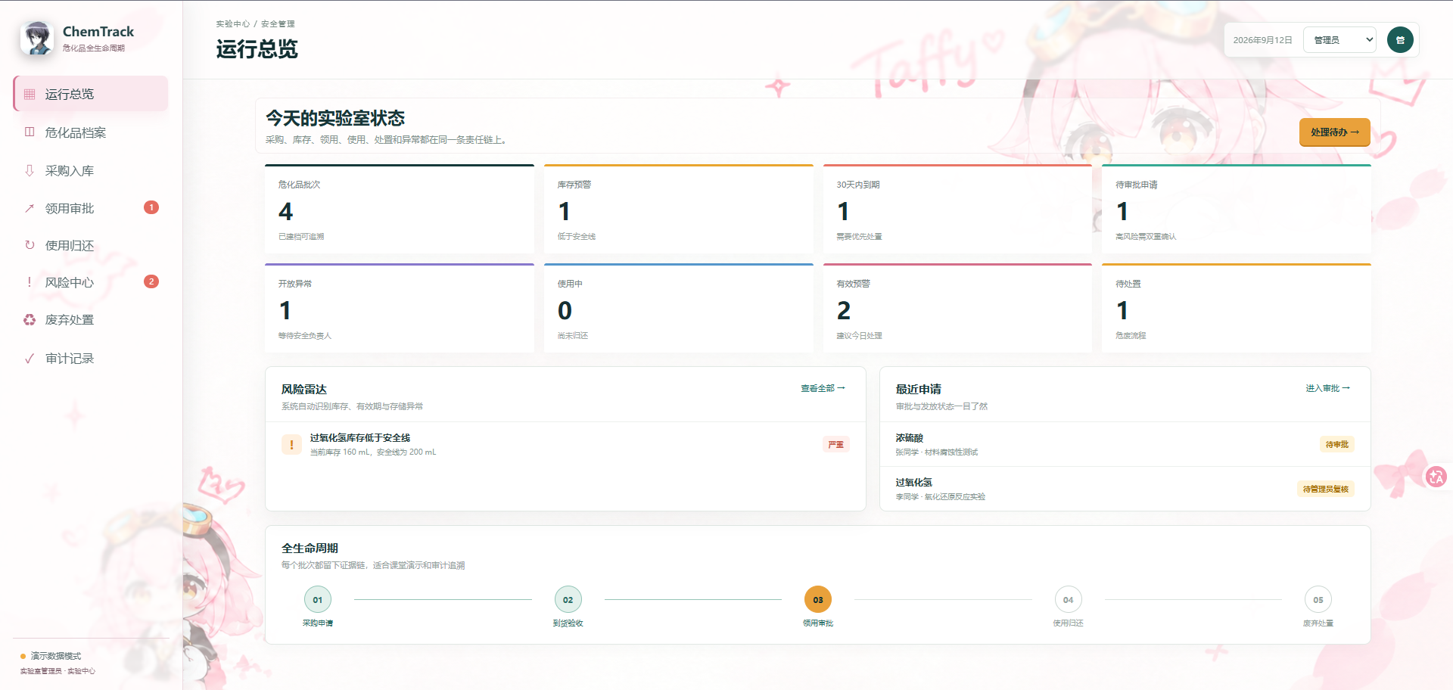
10 / 实现与演示
运行总览：风险、库存、审批和生命周期在同一屏
以下为 ChemTrack 前端实际运行界面截图；当前项目支持后端在线与演示数据模式两种展示路径。
批次档案
库存预警
4
1
已建档可追溯
低于安全线
待审批
有效预警
1
2
高风险需复核
建议今日处理
截图可见的证据
侧栏导航 · 风险雷达 · 最近申请
全生命周期步骤 · 角色切换 · 待办入口
真实运行界面 / 运行总览
顾峰鸣 Web 版 · 张誉诚 Release 桌面端
CHEMTRACK / 11
11

Slide 12
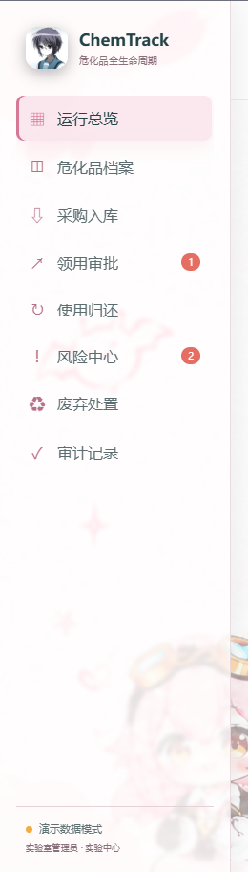
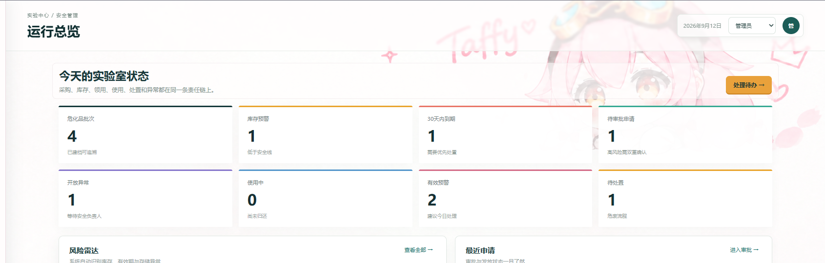
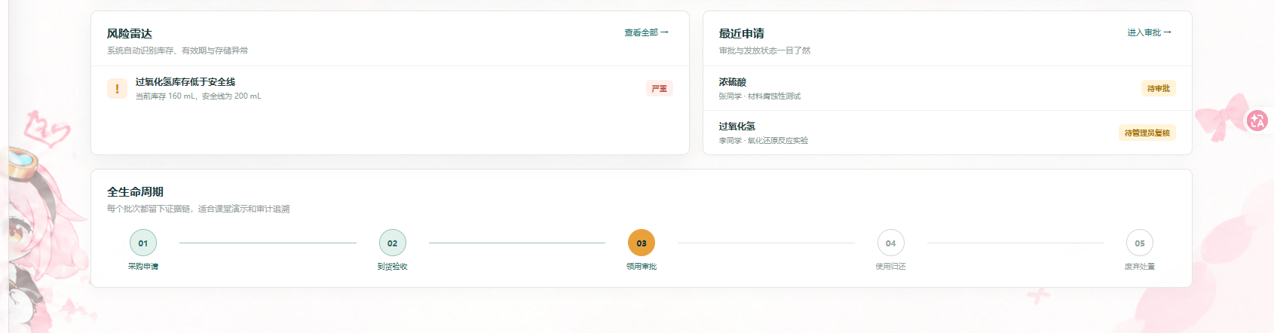
10 / 实现与演示
界面证据：从“看见风险”到“留下记录”
把同一份运行界面拆成三个操作证据区，便于在答辩中对应需求和验收口径。
总览指标 / 批次、库存、审批、预警
风险雷达 + 最近申请 / 待办聚合
生命周期导航 / 统一入口
页面 → REST API → 数据库表 → 审计记录：每一次操作都可以在链路上定位。
顾峰鸣 Web 版 · 张誉诚 Release 桌面端
CHEMTRACK / 12
12

Slide 13
11 / 双端交付
Release 桌面端：把 Web 能力封装成可启动产品
桌面端不是另一套业务逻辑，而是 WPF 壳 + WebView2 + 后端进程管理，共享同一套接口和数据。
启动后端
ChemTrack 化危品管理平台
WPF Window
启动时检查 /api/health；未就绪则拉起 backend JAR。
加载界面
EnsureCoreWebView2Async 后导航到本地服务。
退出回收
窗口关闭时回收后端进程，减少遗留服务。
桌面端交付价值：降低课堂启动门槛，同时保留 Web 端持续迭代能力。
顾峰鸣 Web 版 · 张誉诚 Release 桌面端
CHEMTRACK / 13
13

Slide 14
12 / 课堂演示
一条真实路径，证明需求可以落地
每一步都能在前端页面、REST API、数据库表和审计记录中定位。
序号
动作
页面能力
接口
数据对象
验收结果
01
采购入库
新建批次
POST /procurements
procurements
状态推进
02
提交申请
领用审批
POST /requests
requests
申请待审批
03
教师审批
分级审批
PATCH /approve
approval_records
教师已审批
04
管理员复核
高风险二次确认
PATCH /approve
approval_records
可办理发放
05
办理发放
出库扣减
PATCH /issue
usage_records
库存变化
06
使用归还
实际量与回补
PATCH /return
usage_records
归还留痕
07
风险扫描
库存 / 有效期
POST /alerts/refresh
alerts
生成预警
08
查看审计
证据汇总
GET /audit
audit_logs
动作不可删除
状态推进 + 库存变化 + 留痕
顾峰鸣 Web 版 · 张誉诚 Release 桌面端
CHEMTRACK / 14
14

Slide 15
FINAL CHECK
可行、可验收、可持续演进
ChemTrack 已具备课程设计所需的可运行 MVP，需求边界和演进路径清晰。
01
可行性
02
需求
03
实现
技术与操作已验证，经济可控，社会价值明确；法律方向需制度复核。
功能、性能、可靠性、可用性、异常、接口、约束、逆向与未来要求均有落点。
Vue + Spring Boot + MySQL 与 DFD / ER / 状态模型保持一致。
答辩检查句
每一个需求是否都有角色、状态、数据、接口和验收证据？
ChemTrack / Web × Desktop Release / 2026.09
感谢聆听

